Slide 1
Název školy: Základní škola Městec Králové
Autor: Ing. Hana Zmrhalová
Název: VY_32_INOVACE_16_CH9
Číslo projektu: CZ.1.07/1.4.00/21.2313
Téma: ORGANICKÁ CHEMIE – PŘÍRODNÍ SLOUČENINY
Anotace: Prezentace, která slouží k zopakování základních
pojmů organické chemie, výkladu přírodních
sloučenin a sacharidů.
Datum: 25.3.2012

Slide 2
Jaké prvky obsahují organické sloučeniny?
vždy C
velmi často H, O, N
občas S, P, halogeny...
Jaké jsou zdroje organických látek?
příprava z anorganických sloučenin
výroba z přírodních zdrojů
fosilní zdroje - ropa, uhlí, zemní plyn, rašelina apod.
recentní (současné) zdroje - rostlinné a živočišné organismy

Slide 3
Jak se dělí organické sloučeniny?
podle typu uhlíkového řetězce
  acyklické (s otevřeným řetězcem) – alkany, alkeny, alkyny
  cyklické (s uzavřeným řetězcem) – cykloalkany, areny
podle vazeb mezi atomy uhlíku
  nasycené (pouze jednoduché vazby mezi atomy uhlíku) - alkany
  nenasycené (min. jedna násobná vazba) alkeny, alkyny
  aromatické (obsahují benzenové jádro) areny

Slide 4
Které vzorce se používají v organické chemii?
Sumární (molekulový, součtový, souhrnný):
  vyjadřuje kvalitativní a kvantitativní zastoupení atomů C₂H₆
Strukturní (rozvinutý):
  pomocí vazebných čar vyjadřuje všechny vazby
  mezi atomy v molekule
Racionální (kondenzovaný strukturní):
  nejčastěji používaný CH₃ - CH₃
  vyjadřují druh a počet skupin atomů v molekule

Slide 5
Jak se dělí organické sloučeniny?
podle chemického složení
  uhlovodíky (obsahují pouze atomy C a H)
  deriváty uhlovodíků (atom H nahrazen jiným atomem či funkční skupinou)
podle původu
  přírodní (látky vyskytující se v přírodě)
  umělé (látky neexistující v přírodě, vyrobené člověkem např. plasty, některé léky)
  syntetické (člověkem vyrobená náhražka přírodních látek např. syntetický kaučuk, vlákna

Slide 6
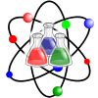
PŘÍRODNÍ LÁTKY
Tvoří základ živé hmoty, to znamená, jsou součástí těl živočichů a rostlin.
Přírodní látky jsou organické sloučeniny, které vznikají při chemických přeměnách v rostlinných a živočišných buňkách .
přírodní látky
energetické živiny |  |  | biokatalyzátory |  |  | nukleové kyseliny | Alka- loidy
tuky | sacharidy | bílkoviny | vitamíny | enzymy | hormo- ny
CHEMIE 9. ročník
ZŠ MĚSTEC KRÁLOVÉ PŘÍRODNÍ LÁTKY

Slide 7
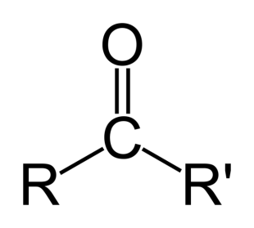
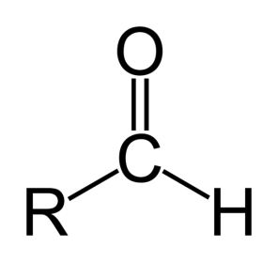
SACHARIDY
z lat. saccharum = cukr, též glycidy, nepřesně cukry, zastarale uhlovodany
jsou to organické sloučeniny uhlíku, vodíku a kyslíku
v molekulách je obsažená karbonylová skupina a několik skupin hydroxylových
KARBONYLOVÉ SKUPINY
keton aldehyd
HYDROXYLOVÁ
SKUPINA
R – OH
CHEMIE 9. ročník
ZŠ MĚSTEC KRÁLOVÉ PŘÍRODNÍ LÁTKY

Slide 8
ROZDĚLENÍ SACHARIDŮ
MONOSACHARIDY - jednoduché sacharidy,
obsahují 3 – 6 uhlíků v molekule
      fruktosa
      glukosa
OLIGOSACHARIDY - vzniknou spojením 2 - 10 molekul monosacharidů (di-, trisacharidy...)
      sacharosa
      maltosa
      laktosa
POLYSACHARIDY - jsou složeny z velkého množství monosacharidů ( více než 10)
      škrob
      celulosa
CHEMIE 9. ročník
ZŠ MĚSTEC KRÁLOVÉ PŘÍRODNÍ LÁTKY

Slide 9
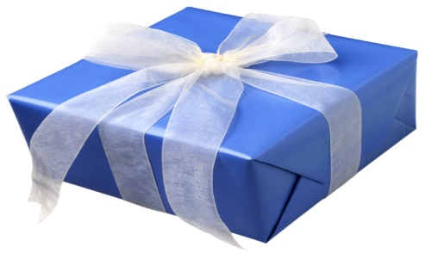
Význam sacharidů
zdroj a krátkodobá zásoba energie
(glukosa, fruktosa)
zásobní látky (škrob, glykogen, inulin)
stavební materiál (celulosa, chitin)
složka některých složitějších látek (nukleových kyseliny, hormonů, koenzymů)
přírodní suroviny pro výrobu papíru, textilních vláken, ethanolu, výbušnin

Slide 10
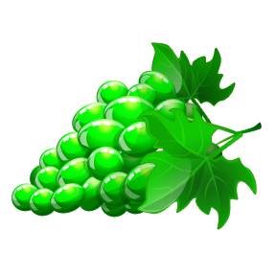
GLUKOSA (hroznový cukr) C₆H₁₂O₆
vlastnosti: bílá krystalická ve vodě rozpustná látka sladké chuti.
význam: významný zdroj energie pro organismy, podílí se na stavbě
většiny významných oligosacharidů i
polysacharidů.
Používá se v lékařství (součást umělé výživy), k výrobě ethanolu a při přípravě cukrovinek.
výskyt: v ovoci, v rostlinných šťávách, v medu a v krvi.

Slide 11
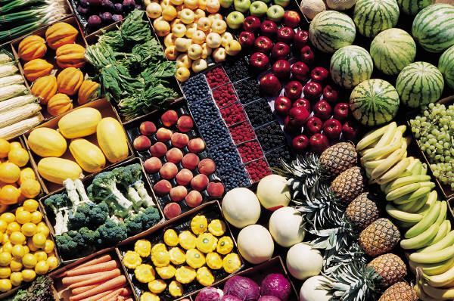
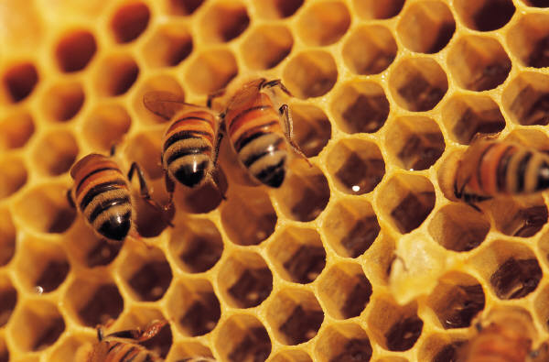
FRUKTOSA
vlastnosti:
bílá krystalická látka, nejsladší ze všech sacharidů
význam:
používá se především jako sladidlo při onemocnění
cukrovkou.
výskyt:
společně s glukosou se vyskytují v medu a ovoci.

Slide 12
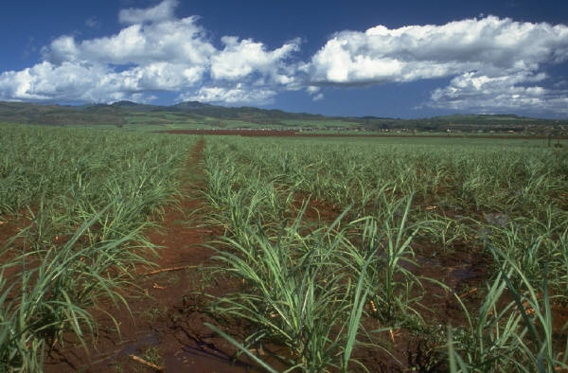
SACHAROSA (řepný či třtinový cukr),
C₁₂H₂₂O₁₁
vlastnosti:
bílá krystalická látka, dobře rozpustná ve vodě,
s výrazně sladkou chutí
zahříváním se mění na hnědý karamel
skládá se z jedné molekuly glukosy a jedné molekuly fruktosy
význam:
v potravinářství jako sladidlo (cukr),
k barvení potravinářských výrobků
neobsahuje žádné pro organismus užitečné
látky, je pouze vydatným
zdrojem energie
výskyt:
v přírodě velmi rozšířená
průmyslově se získává
z cukrové řepy a třtiny

Slide 13
LAKTOSA (mléčný cukr)
tvoří 2 – 8 % pevných látek v mléce
používá se při výrobě potravy pro kojence
MALTOSA (sladový cukr)
uvolňuje se ze škrobu při klíčení ječmene,je součástí ječmenného sladu, který je hlavní surovinou
pro výrobu piva.

Slide 14

ŠKROB
vlastnosti:
- bílý prášek, ve studené vodě špatně rozpustný polysacharid složen z několika tisíc molekul glukózy.
jodovou tinkturou se barví modře (důkaz škrobu)
význam: fyziologicky a hospodářsky nejdůležitější sacharid
- významná složka potravy (brambory, výrobky z mouky).
k výrobě glukosy, pudinku, zásypů, lepidel, přípravků na škrobení prádla
- jako plnidlo a lepidlo při zpracování papíru
výskyt:
- v rostlinách se ukládá v semenech
podle surovin, ze kterých je vyroben, rozeznáváme škrob bramborový, kukuřičný, pšeničný, rýžový a jiné.

Slide 15
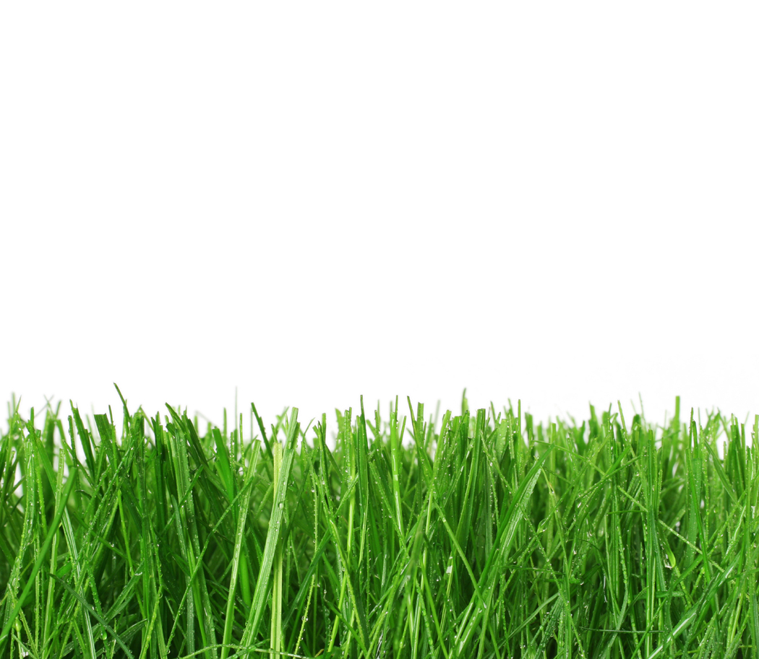
CELULOSA (buničina) [C₆H₁₀O₅]_{n}
vlastnosti:
skládá se z glukosových jednotek spojených do dlouhých řetězců
nerozpustná ve vodě
pro člověka a pro mnoho druhů
obratlovců je celulosa
nestravitelná
býložravci mají v trávicím
ústrojí mikroorganismy,
které celulosu rozkládají

Slide 16
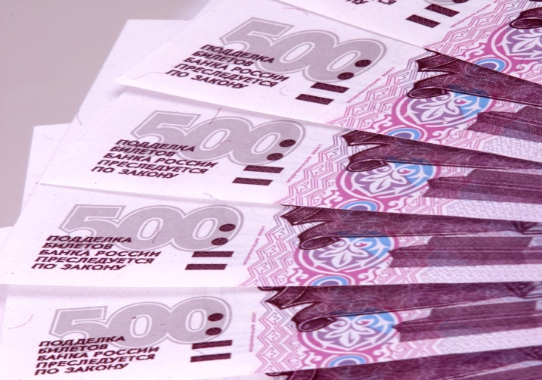
CELULOSA (buničina) [C₆H₁₀O₅]_{n}
význam:
je základní stavební jednotkou rostlinných buněk, je obsažena ve dřevě, lnu, bavlníku,..
nejrozšířenější organickou sloučeninou na zemském povrchu; ročně jí biosynthesou vzniká asi 10¹¹ tun.
použití:
na výrobu papíru, vaty,
umělého hedvábí, celuloidu,
výbušnin a jako textilní surovina

Slide 17
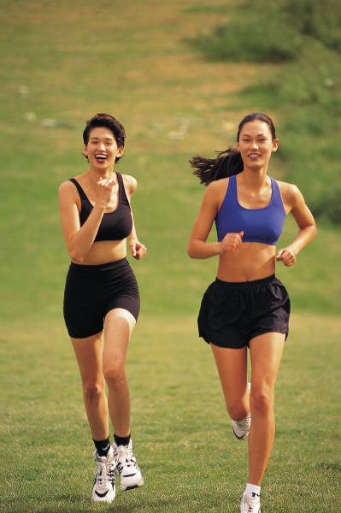
GLYKOGEN (živočišný škrob)
vlastnosti:
jedna molekula glykogenu se skládá z mnoha molekul glukosy (až 120 000 molekul)
bílý prášek
jodem se barví červenohnědě
význam:
zásobní látka živočichů (zdroj glukosy)
vzniká z jednoduchých cukrů v játrech
ukládá se v játrech a ve svalech
Průměrný člověk má v zásobě
cca 250-400 g glykogenu
(1/3 v játrech, 2/3 ve svalech).
Sportovci mohou dosáhnout zásobu
glykogenu až 800 g.

Slide 18
ZDROJE:
Text : autor
Obrázky:
[2012- 3-25]
Kliparty Microsoft Office

